Slide 1
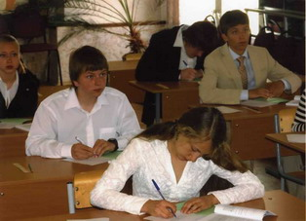
Психологическая подготовка к ЕГЭ: чем психолог может помочь выпускнику, педагогу, родителю?
Чибисова М.Ю., канд. психол.наук, доцент МГППУ

Slide 2
Педагогические функции выпускного экзамена:
Экзамен - это определенная форма итогового контроля знаний учащихся.
Выпускной экзамен проверяет соответствие уровня подготовки учащихся образовательным стандартам в целом

Slide 3
Специфика выпускного экзамена как формы итогового контроля заключается в том, что объектом контроля становятся не только предметные знания и навыки по одному предмету, но и общеучебные навыки, межпредметные связи.
Таким образом, выпускной экзамен оценивает эффективность образовательной системы школы в целом.

Slide 4
Подготовка к выпускному экзамену
освоение выпускником содержательных и процедурных требований к экзамену на завершающем этапе школьного обучения
формирование необходимого объема знаний и общеучебных навыков на протяжении всего периода школьного обучения.

Slide 5
Характеристики | Традиционный экзамен | ЕГЭ
Что оценивается? | Важны не просто фактические знания, а умение их преподнести. Уровень развития устной речи может позволить «скрыть» пробелы в знаниях. | Оцениваются фактические знания и умение рассуждать, решать.
Когда можно узнать результаты экзамена? | На устном экзамене – практически сразу, на письменном – в течение нескольких дней | Через более длительное время
Что влияет на оценку? | Большое влияние оказывают субъективные факторы: контакт с экзаменатором, общее впечатление | Оценка максимально объективна.
Возможность исправить собственную ошибку | На устном экзамене во время рассказа или при ответе на вопрос экзаменатора, на письменном – при проверке собственной работы. | Практически отсутствует
Кто оценивает? | Знакомые ученику люди. | Незнакомые эксперты.

Slide 6
Характеристики | Традиционный экзамен | ЕГЭ
Содержание экзамена | Ученик должен продемонстрировать владение определенным фрагментом учебного материала (определенной темой, вопросом и т.д.) | Экзамен охватывает практически весь объем учебного материала
Как происходит фиксация результатов? | В письменном экзамене – на том же листе, на котором выполняются задания. На устном – на черновике. | Результаты выполнения задания необходимо перенести на бланк регистрации ответов.
Стратегия деятельности во время экзамена | Унифицированная | Индивидуальная

Slide 7
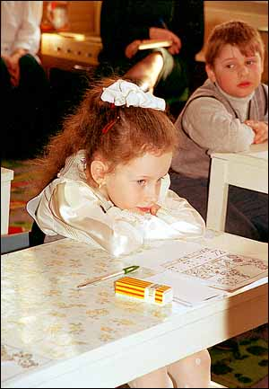
Психологические трудности ЕГЭ
Познавательные
Личностные
Процессуальные

Slide 8
Познавательные трудности:
Причины познавательных трудностей:
Недостаточный объем знаний, недостаточная усвоенность основных понятий, отсутствие систематизированности знаний
Недостаточная сформированность общеучебных навыков
Необходимые психические функции
Высокая мобильность, переключаемость.
Высокий уровень организации деятельности.
Высокая и устойчивая работоспособность.
Высокий уровень концентрации внимания, произвольности.
Четкость и структурированность мышления, комбинаторность
Сформированность внутреннего плана действий

Slide 9
Личностные трудности
Виды личностных трудностей:
Повышенный уровень тревоги
«Мифология» (нереалистические убеждения и предрассудки о ЕГЭ)
Неадекватная самооценка
Несформированность ценностно-смыслового отношения к экзамену
Причины личностных трудностей
Недостаток информации о процедуре
Отсутствие возможности получить поддержку взрослых
Несформированность способности к самоопределению

Slide 10
Ценностно-смысловое отношение к экзамену
наличие личностно значимых целей экзамена (учащийся осознает, зачем он сдает экзамен);
наличие действенных учебных мотивов, высокий уровень учебной мотивации;
принятие на себя ответственности за подготовку к экзамену и его результат.

Slide 11
Процессуальные трудности
Виды трудностей:
Трудности, связанные со спецификой фиксирования ответов
Трудности, связанные с ролью взрослого
Трудности, связанные с критериями оценки
Трудности, связанные с незнанием своих прав и обязанностей
Причины трудностей:
недостаточное знакомство с процедурой экзамена
отсутствие четкой стратегии деятельности

Slide 12
Психологическая готовность выпускника к сдаче Единого государственного экзамена - сформированность психических процессов и функций, личностных характеристик и поведенческих навыков, обеспечивающих успешность выпускника при сдаче ЕГЭ
Психологическая готовность выпускника к сдаче ЕГЭ - интегральный результат работы школы
Формирование всех ее компонентов невозможно в течение последнего года обучения в школе

Slide 13
Готовность К ЕГЭ
Познавательный компонент:
1. Предметные компетенции (знания по предмету в рамках образовательного стандарта);
2. Общеучебные навыки (учебно-управленческие, учебно – информационные, учебно-логические, коммуникативные);
3. Динамические особенности учебной деятельности:
Способность выполнять сложные инструкции
Высокая мобильность, переключаемость.
Высокий уровень организации деятельности.
Высокая и устойчивая работоспособность.
Высокий уровень концентрации внимания, произвольности.
Сформированность внутреннего плана действий

Slide 14
Готовность к ЕГЭ
Процессуальный компонент:
Знакомство с процедурой экзамена;
Навык работы с тестовыми материалами;
Умение устанавливать контакты в незнакомой обстановке и с незнакомыми людьми;
Владение способами управления своим состоянием (релаксация).

Slide 15
Готовность к ЕГЭ
Личностный компонент:
Наличие личностно значимых целей экзамена;
Наличие действенных учебных мотивов, высокий уровень учебной мотивации;
Наличие собственного адекватного мнения об экзамене, отсутствие нереалистической «мифологии»;
Адекватная самооценка – умение реалистично оценить свои знания, умения, способности;
Самостоятельность мышления и действия, способность к самоопределению;
Оптимальный уровень тревоги (отсутствие как чрезмерно высокого ее уровня, так и заниженной тревоги, приводящей к снижению мотивации).

Slide 16
Ступени самоопределения при сдаче ЕГЭ:
Формулировка индивидуальной цели сдачи экзамена
Использование индивидуальной стратегии деятельности на экзамене
Выбор из предложенных вариантов ответа

Slide 17
Основная цель психологической подготовки выпускников к ЕГЭ –
«скорая помощь» на основе уже сформированных навыков и функций
Частные цели психологической подготовки учащихся к ЕГЭ:
Знакомство с процедурой ЕГЭ
Формирование адекватного реалистичного мнения о ЕГЭ
Формирование конструктивной стратегии деятельности на экзамене

Slide 18
Стратегии деятельности психолога при подготовке к ЕГЭ:
Ресурсно-ориентированная стратегия
Технологически-ориентированная стратегия

Slide 19
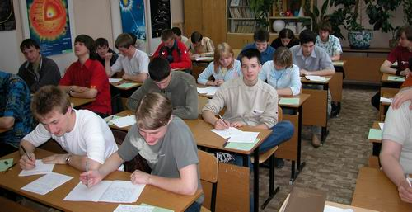
Формы работы психолога с детьми
Групповые занятия – практикумы
Игры – драматизации (овладение процедурой ЕГЭ на симулированном материале)
Индивидуальные консультации
Формулировка рекомендаций

Slide 20

Возможное содержание групповых занятий:
Ознакомление с сущностью, процедурой и спецификой ЕГЭ
Осознание индивидуального стиля деятельности и выработка личной стратегии подготовки к ЕГЭ и поведения во время экзамена
Освоение простейших релаксационных техник (аутотренинг и т.д.)

Slide 21
А1. У кого из литературных персонажей в голове были одни опилки:
1)Карлсон 2) Винни-Пух 3) Гарри Поттер 4) Курочка Ряба
А2. Как долго просидел на печи Илья Муромец:
1) До совершеннолетия 2) С первого до одиннадцатого класса 3) Тридцать лет и три года 4) Пока не закончился полевой сезон
А3. На каком музыкальном инструменте играл Шерлок Холмс:
1)Гармонь 2) Балалайка 3) Виолончель 4) Скрипка
А4. С помощью какого оружия искал себе невесту Иван-царевич:
1) Танк Т-34 2) Лук со стрелами 3) Автомат Калашникова 4) Меч-кладенец

Slide 22
В1.Кто из героев сказки «Репка» оказал решающее влияние на итоги сбора урожая?
В2. Какова температура кипения воды?
В3. Кто из ученых утверждал, что человек произошел от обезьяны?
В4. Напишите химическую формулу воды.

Slide 23
С1. Опишите жизненную историю героини песни «В лесу родилась елочка»
С2. Раскройте смысл пословицы «У семи нянек дитя без глазу»

Slide 24
Разработка индивидуальной стратегии подготовки:
Анализ особенностей учебной деятельности (диагностика, самоанализ, экспертные оценки)
Выделение «места наименьшего сопротивления» (что наиболее трудно?)
Разработка адресных рекомендаций для выпускника, родителей, педагогов

Slide 25
Выявление детей «группы риска»:
В результате наблюдений
По итогам экспертной оценки педагогами
По итогам фронтальной плановой диагностики, проведенной на более ранних этапах, или по материалам психолого-педагогического сопровождения
По итогам скрининговой диагностики

Slide 26
Принципы взаимодействия психолога с другими участниками образовательного процесса по проблеме подготовки к ЕГЭ
Распределение ответственности
Определение реалистичного результата работы
Осознание «мифологии ЕГЭ» и формирование конструктивного восприятия данной формы экзамена

Slide 27
Направления работы с педагогами:
1) Работа с личностными трудностями педагога:
Обсуждение и коррекция нереалистических установок
Поиск личностных и профессиональных ресурсов
2) Работа с методическими трудностями педагога
Ознакомление педагогов с психологической спецификой ЕГЭ в целом и трудностями отдельных групп выпускников
Взаимодействие в разработке индивидуальной стратегии подготовки (учитель как эксперт)
Взаимодействие в поиске эффективных методов формирования психологической готовности к ЕГЭ

Slide 28
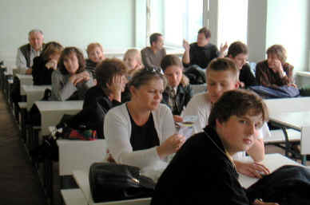
Направления работы с родителями:
Обозначение распределения ответственности между родителями и школой.
Формирование у родителей реалистической картины ЕГЭ и коррекция нереалистических ожиданий
Поддержка родителей, испытывающих тревогу, и повышение мотивации у родителей, чьи дети уже сдали вступительные экзамены в вузы

Slide 29
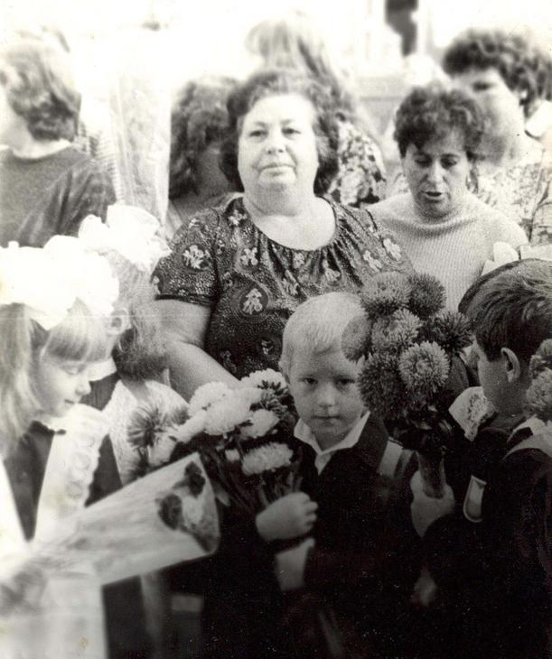
Формы работы с родителями
Фронтальные: тематические родительские собрания, практикумы
Индивидуальные: консультации (в том числе совместные с выпускником)

